Slide 1
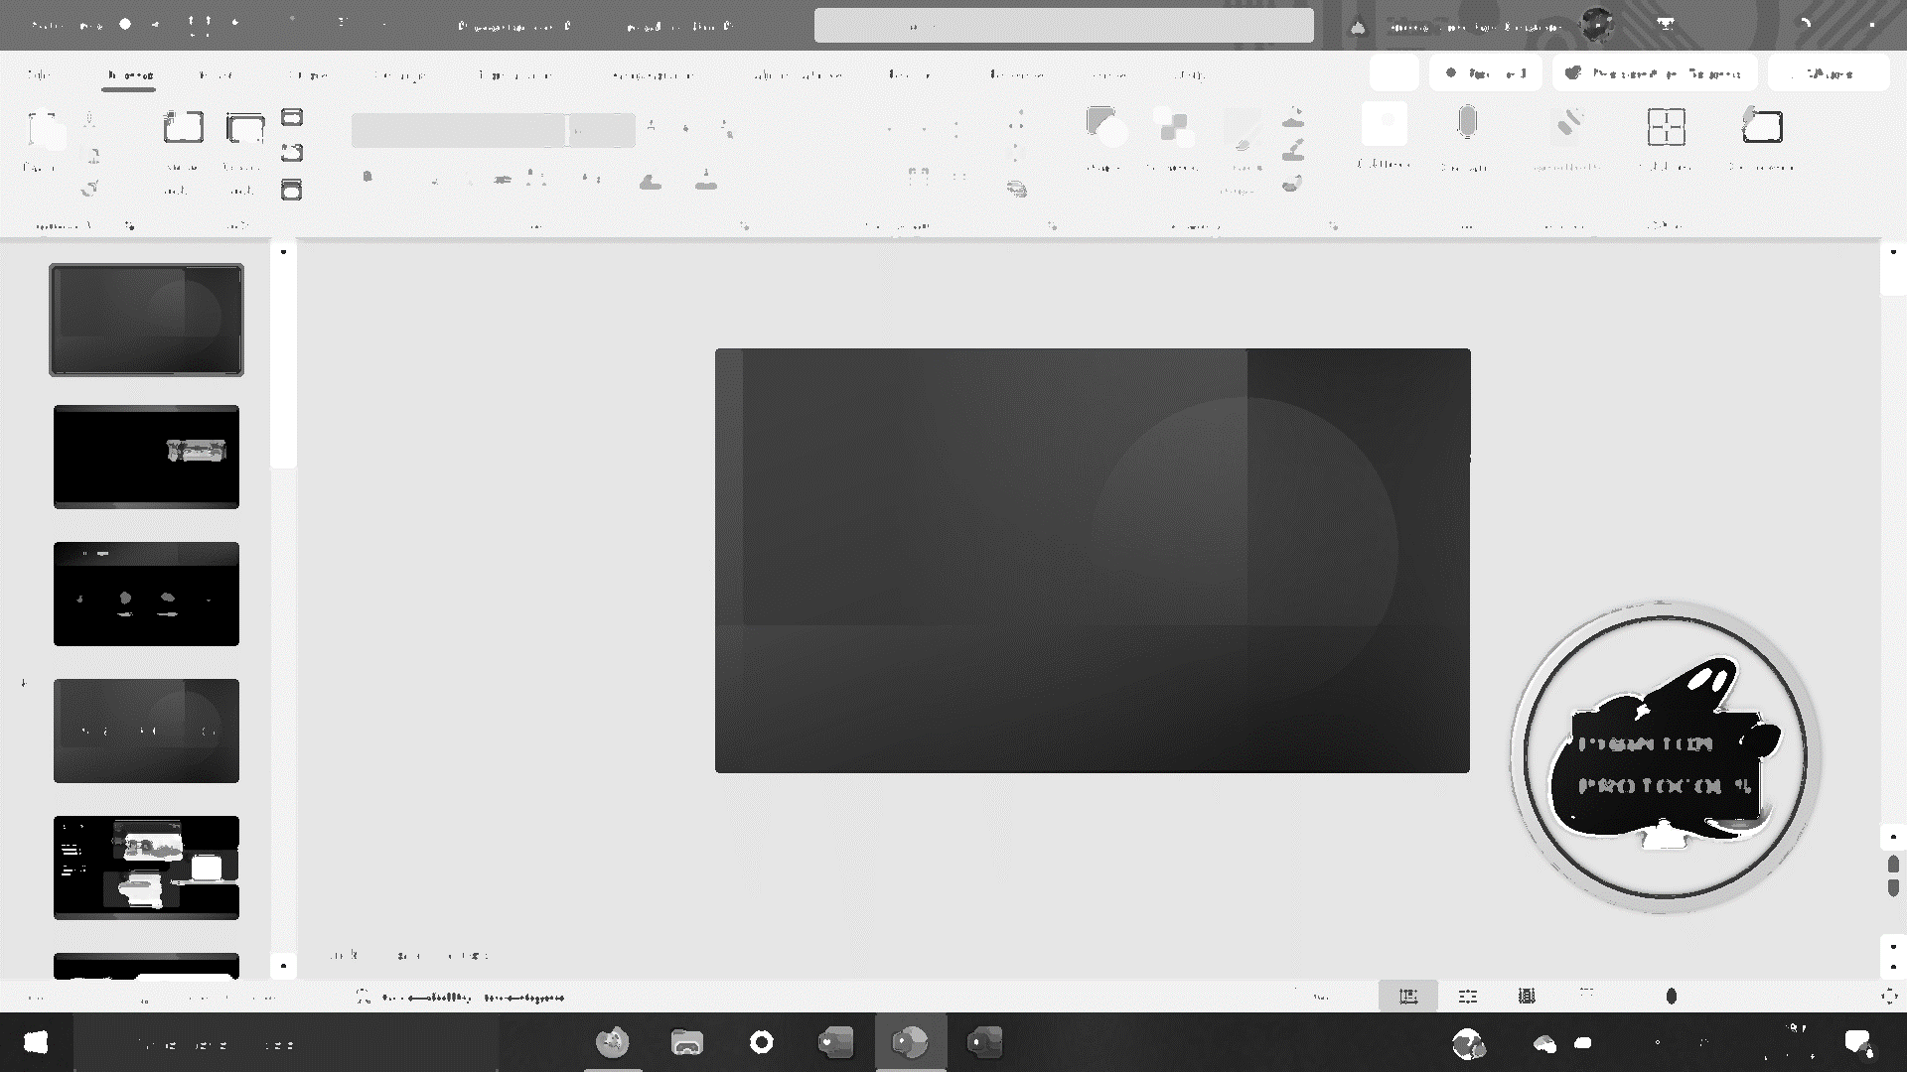

EQUIPO 1:
Jaime Sánchez Esteban
Andrés Peñalba García-Fiz
Sergio Fraile Sánchez
Miguel Ibáñez González
Alexandra Conache

Slide 2


Presentación del Plan de Proyecto
Phantom Protocols™
2/28

Slide 3
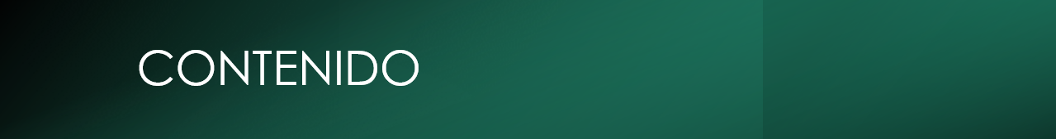
1. Introducción
2. Definición del Proyecto
3. Estimación y Planificación del Proyecto
4. Procedimiento de Seguimiento y Control
5. Aspectos Generales de Reflexión Sobre el Proyecto Planificado a Nivel de Equipo
6. Aspectos específicos de reflexión sobre el proyecto planificado a nivel de equipo e individual o personal
7. Conclusiones
Phantom Protocols™
3/28

Slide 4

Introducción
4/28

Slide 5
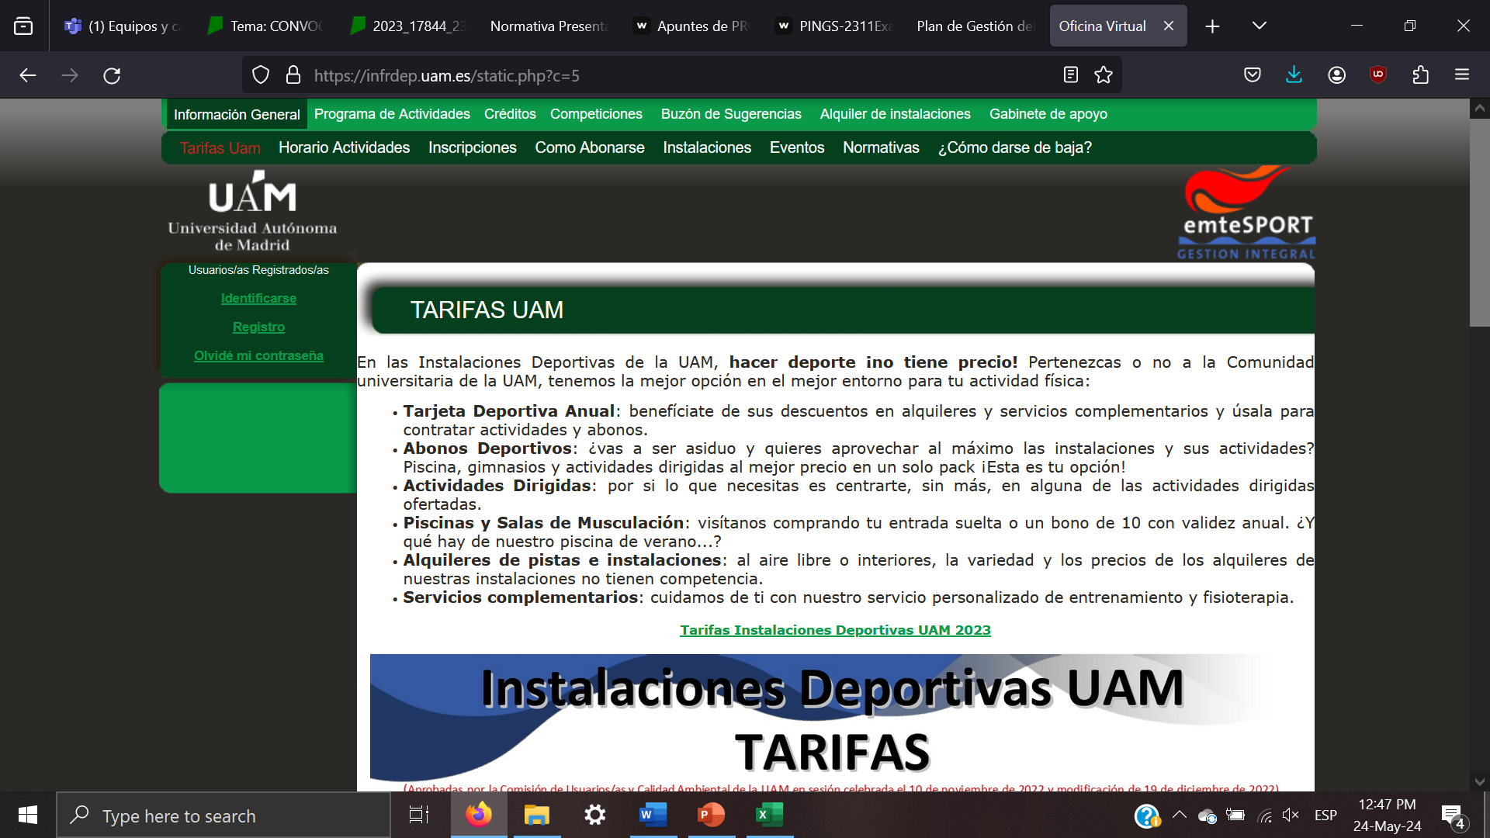

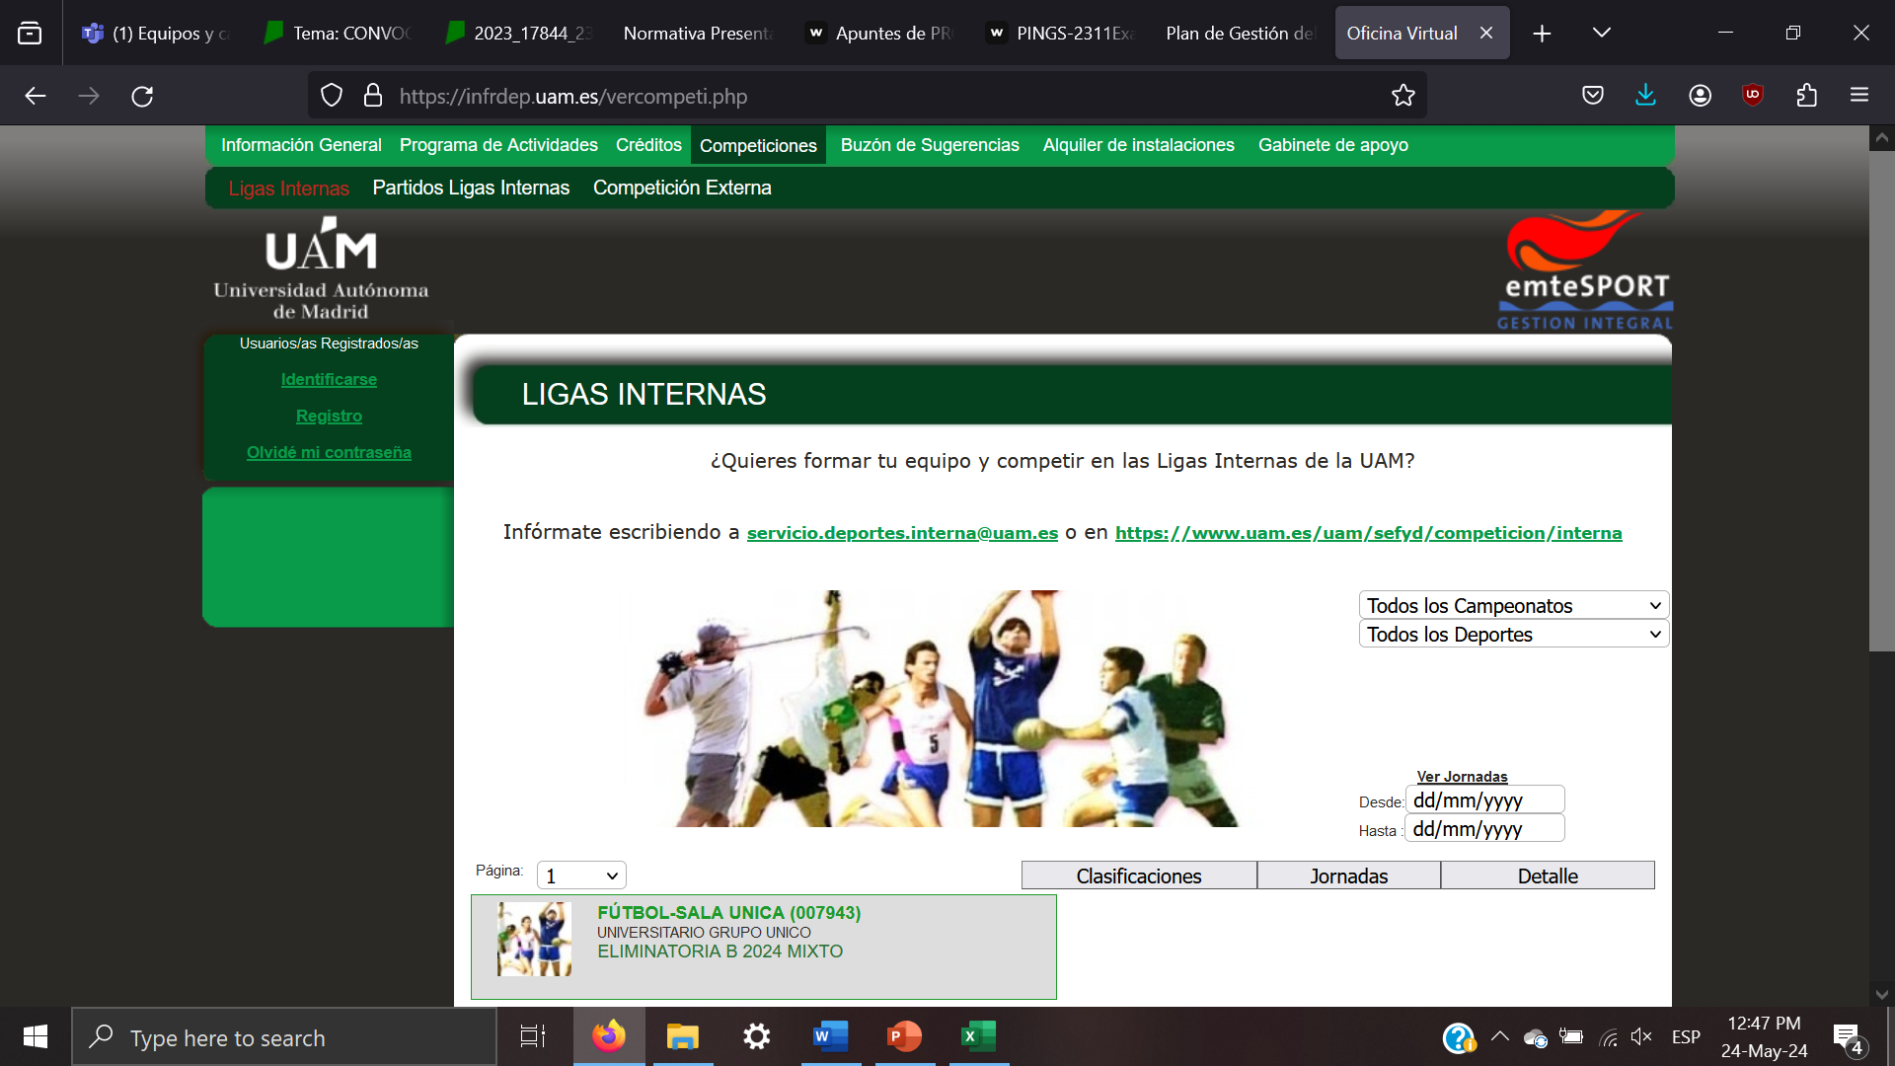
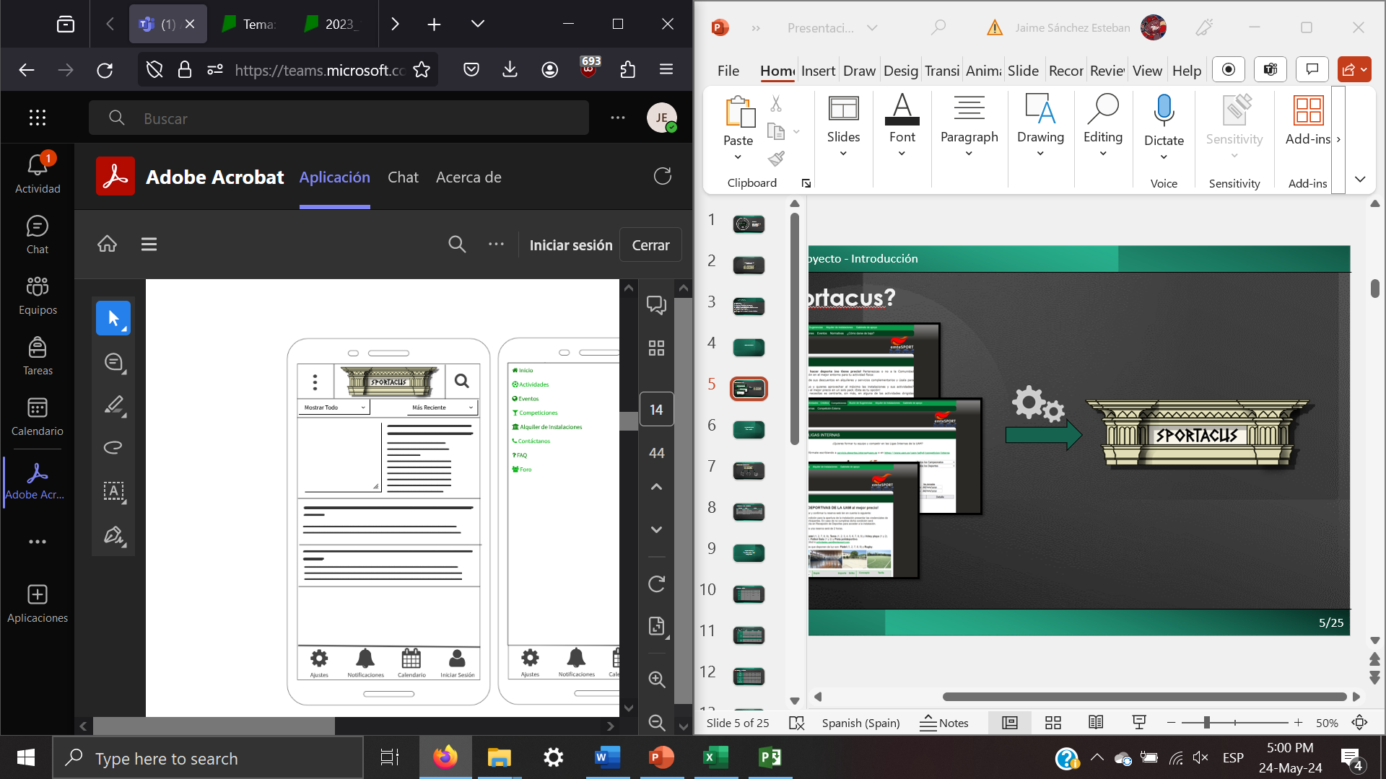
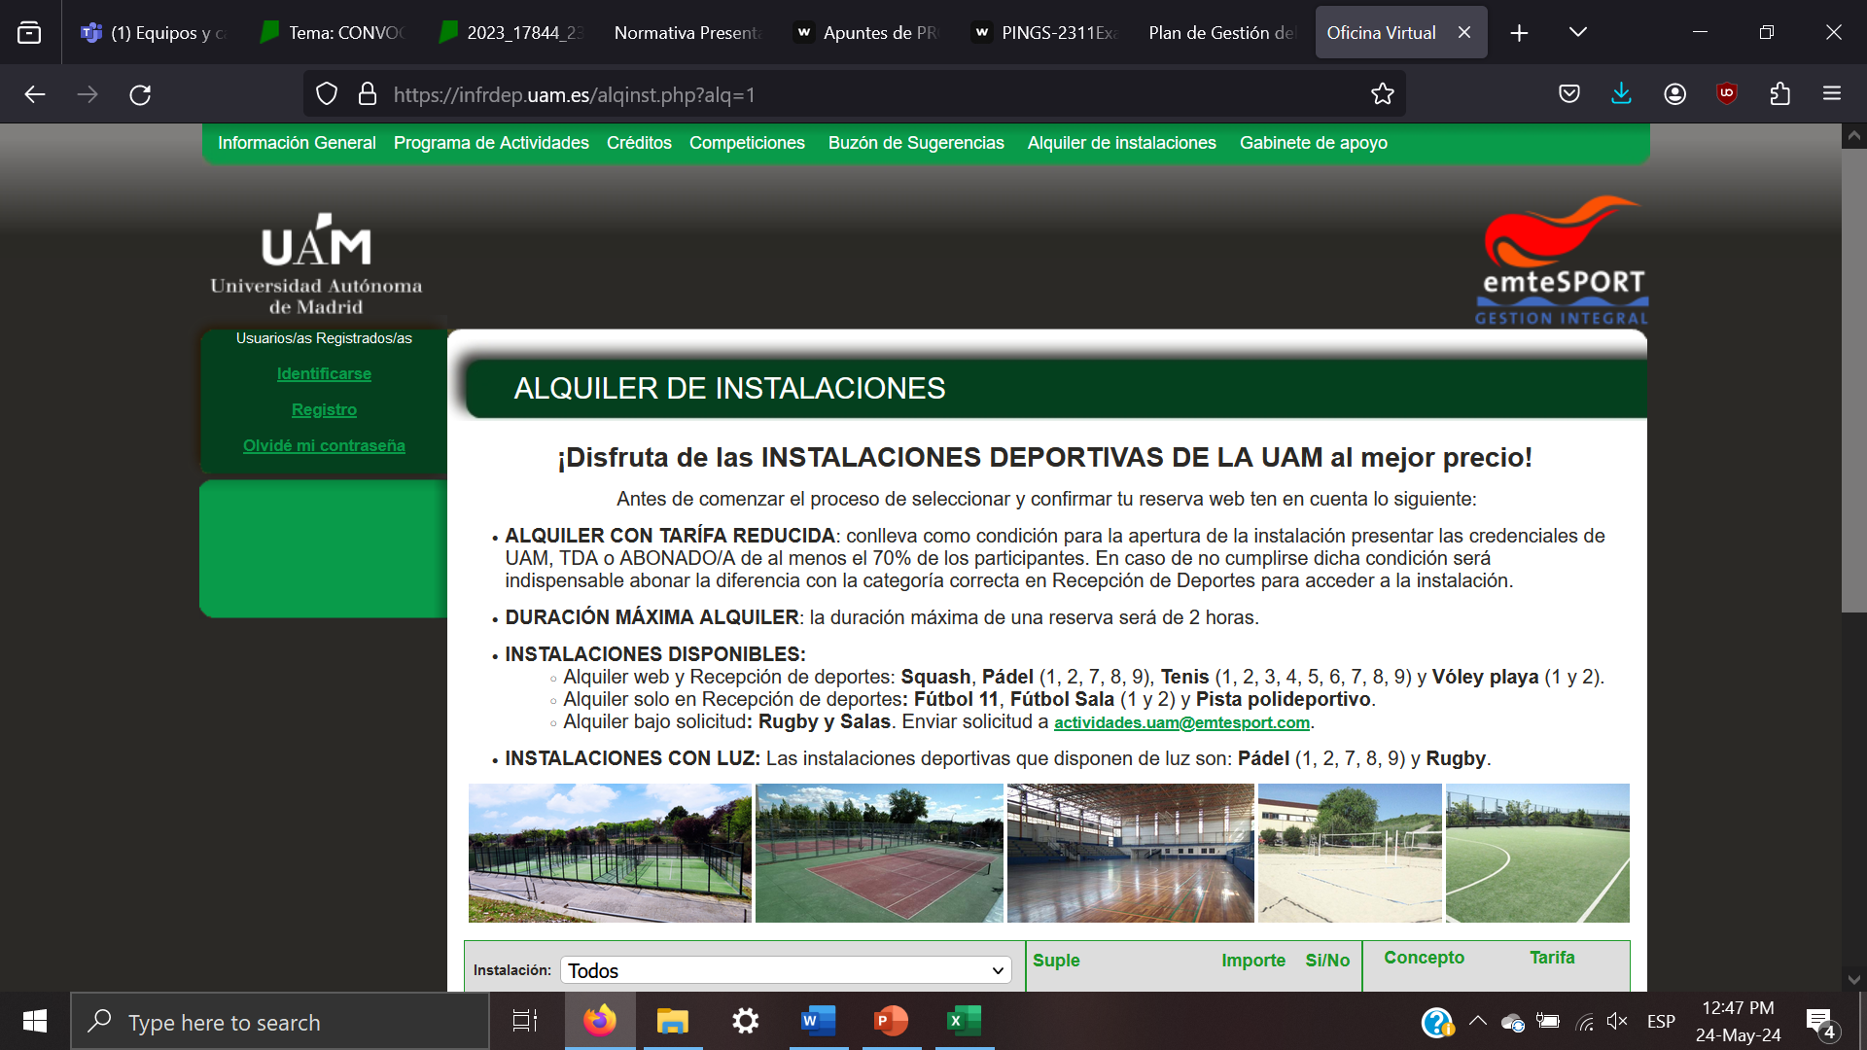
Presentación del Plan de Proyecto - Introducción
¿Qué es Sportacus?
Phantom Protocols™
5/28

Slide 6
Definición del Proyecto
6/28

Slide 7



Presentación del Plan de Proyecto – Definición del Proyecto
Alcance de la Aplicación
Reserva de Servicios
Foro
Difusión de Información
Phantom Protocols™
7/28

Slide 8
Presentación del Plan de Proyecto – Definición del Proyecto
Subsistemas de la Aplicación
Listado de Subsistemas | Abreviación | Breve Resumen
Subsistema de Gestión de Usuarios | SGU | Gestiona las cuentas de todos los usuarios y las operaciones relacionadas
Subsistema de Reservas | SRE | Gestiona el proceso de reservar y cancelar reservas a un determinado servicio
Subsistema de Búsqueda | SBU | Localiza información variada en la aplicación
Subsistema de Lista de Espera | SLE | Gestiona lo referente a la lista de espera.
Subsistema de Comunicaciones | SCO | Gestiona el envió de información de la aplicación al usuario y viceversa
Subsistema del Foro | SFO | Gestiona lo referente al foro y sus publicaciones
Subsistema de Gestión de Pagos | SGP | Se encarga de comunicar la aplicación con la pasarela de pago
Subsistema de Valoraciones | SVA | Se encarga de gestionar las valoraciones de los servicios ofrecidos
Phantom Protocols™
8/28

Slide 9
Estimación y Planificación del Proyecto
9/28

Slide 10
Presentación del Plan de Proyecto – Estimación y Planificación del Proyecto
Estimación Inicial
 | PF | PF-AJUSTADOS | ESFUERZO (p-m) | JORNADAS (Días)
SGU | 27 | 27.27 | 1.822131818 | 40.0869
SRE | 34 | 34.34 | 2.294536364 | 50.4798
SBU | 19 | 19.19 | 1.282240909 | 28.2093
SLE | 24 | 24.24 | 1.619672727 | 35.6328
SCO | 30 | 30.3 | 2.024590909 | 44.541
SFO | 48 | 48.48 | 3.239345455 | 71.2656
SGP | 13 | 13.13 | 0.877322727 | 19.3011
SVA | 18 | 18.18 | 1.214754545 | 26.7246
TOTAL | 213 | 215.13 | 14.37459545 | 316.2411
Phantom Protocols™
10/28

Slide 11
Presentación del Plan de Proyecto – Estimación y Planificación del Proyecto
División en Incrementos
INCREMENTOS |  | PF-AJUSTADOS | PORCENTAJE | JORNADAS (Días)
INC1 | SGU | 27.27 | 33.75 | 40.0869
 | SRE | 34.34 | 42.5 | 50.4798
 | SBU | 19.19 | 23.75 | 28.2093
 | TOTAL | 80.80 | 100 | 118.776
INC2 | SGP | 13.13 | 35.13513514 | 19.3011
 | SLE | 24.24 | 64.86486486 | 35.6328
 | TOTAL | 37.37 | 100 | 54.9339
INC3 | SFO | 48.48 | 50 | 71.2656
 | SVA | 18.18 | 18.75 | 26.7246
 | SCO | 30.3 | 31.25 | 44.541
 | TOTAL | 96.96 | 100 | 142.5312
Phantom Protocols™
11/28

Slide 12
Presentación del Plan de Proyecto – Estimación y Planificación del Proyecto
Planificación Obtenida
Nombre de tarea | Duración | Comienzo | Fin | Trabajo | Costo
SPORTACUS | 251.73 días | 18-04-24 | 10-04-25 | 5,938.67 horas | 188,826.39 €
Incremento 1 | 100.36 días | 18-04-24 | 11-09-24 | 1,244.17 horas | 52,121.57 €
Análisis de Requisitos | 23.76 días | 18-04-24 | 27-05-24 | 190.08 horas | 9,504.00 €
Diseño | 10.1 días | 27-05-24 | 10-06-24 | 202.29 horas | 7,493.32 €
Codificación | 10.1 días | 10-06-24 | 24-06-24 | 191.28 horas | 6,141.00 €
Pruebas Unitarias | 5.05 días | 24-06-24 | 02-07-24 | 90.28 horas | 2,847.25 €
Pruebas de Integración | 23.76 días | 02-07-24 | 02-08-24 | 380.16 horas | 17,820.00 €
Implantación | 27.59 días | 02-08-24 | 11-09-24 | 190.08 horas | 8,316.00 €
Incremento 2 | 44.9 días | 11-09-24 | 13-11-24 | 729 horas | 29,086.66 €
Análisis de Requisitos | 10.99 días | 11-09-24 | 26-09-24 | 87.92 horas | 4,396.00 €
Diseño | 7.13 días | 26-09-24 | 07-10-24 | 179.26 horas | 6,408.54 €
Codificación | 7.13 días | 07-10-24 | 16-10-24 | 144.96 horas | 4,693.50 €
Pruebas Unitarias | 3.56 días | 16-10-24 | 22-10-24 | 59.36 horas | 1,773.50 €
Pruebas de Integración | 10.99 días | 22-10-24 | 06-11-24 | 175.84 horas | 8,242.50 €
Implantación | 5.1 días | 06-11-24 | 13-11-24 | 81.66 horas | 3,572.63 €
Incremento 3 | 106.46 días | 13-11-24 | 10-04-25 | 1,548.92 horas | 64,015.75 €
Análisis de Requisitos | 28.51 días | 13-11-24 | 23-12-24 | 228.08 horas | 11,404.00 €
Diseño | 14.25 días | 23-12-24 | 13-01-25 | 338.88 horas | 12,090.00 €
Codificación | 14.25 días | 13-01-25 | 31-01-25 | 213.72 horas | 6,812.25 €
Pruebas Unitarias | 7.13 días | 31-01-25 | 11-02-25 | 103.28 horas | 3,116.00 €
Pruebas de Integración | 28.51 días | 11-02-25 | 21-03-25 | 456.16 horas | 21,382.50 €
Implantación | 13.81 días | 21-03-25 | 10-04-25 | 208.8 horas | 9,211.00 €
Phantom Protocols™
12/28

Slide 13
Presentación del Plan de Proyecto – Estimación y Planificación del Proyecto
Recursos Necesarios
Nombre del recurso | Tipo | Iniciales | Capacidad máxima | Tasa estándar | Trabajo | Calendario base | Costo
Analista de Sistemas | Trabajo | A | 100% | 400.00 €/día | 1,430.78 horas | Estándar | 71,538.86 €
Diseñador Senior | Trabajo | D | 100% | 350.00 €/día | 985.33 horas | Estándar | 43,108.33 €
Diseñador Junior 1 | Trabajo | DJ1 | 100% | 200.00 €/día | 442.91 horas | Estándar | 11,072.67 €
Diseñador Junior 2 | Trabajo | DJ2 | 100% | 200.00 €/día | 428.88 horas | Estándar | 10,722.00 €
Técnico de Sistemas | Trabajo | T | 100% | 300.00 €/día | 234.19 horas | Estándar | 8,782.13 €
Equipo de Desarrollo | Trabajo | E | 100% | 1,050.00 €/ms | 2,013.82 horas | Estándar | 12,014.25 €
Estación de Trabajo | Material | E |  | 1,650.00 € | 3 |  | 4,950.00 €
Estación de Pruebas de Rendimiento | Material | E |  | 3,200.00 € | 1 |  | 3,200.00 €
Entorno de Desarrollo Integrado | Material | E |  | 1,100.00 € | 3 |  | 3,300.00 €
Jefe de Proyecto | Trabajo | J | 100% | 400.00 €/día | 402.76 horas | Estándar | 20,138.17 €
Phantom Protocols™
13/28

Slide 14
Presentación del Plan de Proyecto – Estimación y Planificación del Proyecto
Asignación del Personal
Fase | Personal Asignado
Análisis de Requisitos | Analista de Sistemas
Diseño | Analista de Sistemas Diseñador Senior Diseñador Junior 1 Diseñador Junior 2
Codificación | Diseñador Senior Diseñador Junior 1 Diseñador Senior 2
Pruebas Unitarias | Diseñador Senior Diseñador Junior 1 Diseñador Senior 2
Pruebas de Integración | Analista de Sistemas Diseñador Senior
Implantación | Analista de Sistemas Técnico de Sistemas
Phantom Protocols™
14/28

Slide 15
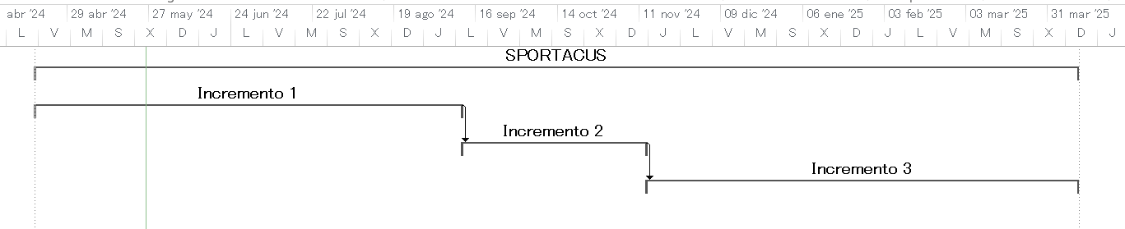
Presentación del Plan de Proyecto – Estimación y Planificación del Proyecto
Diagramas de Gantt: Global
Phantom Protocols™
15/28

Slide 16
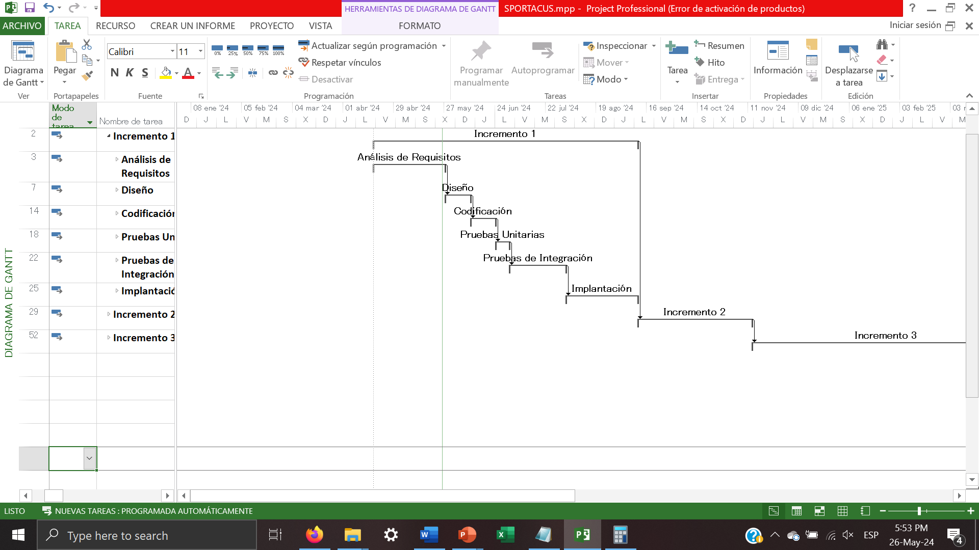
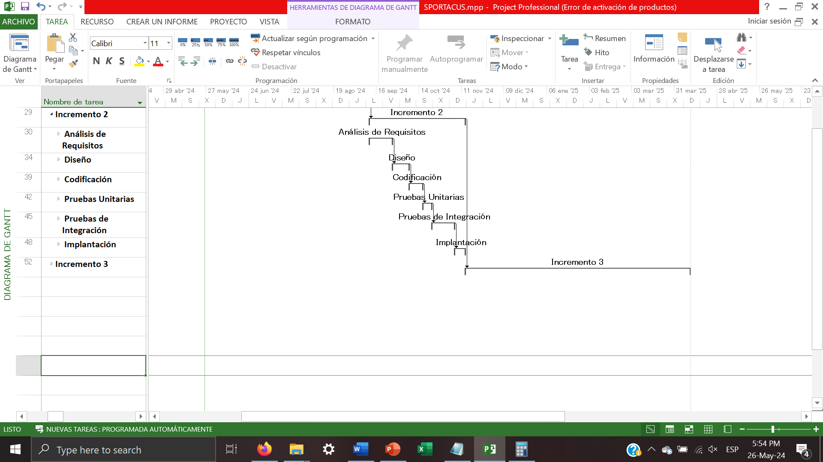
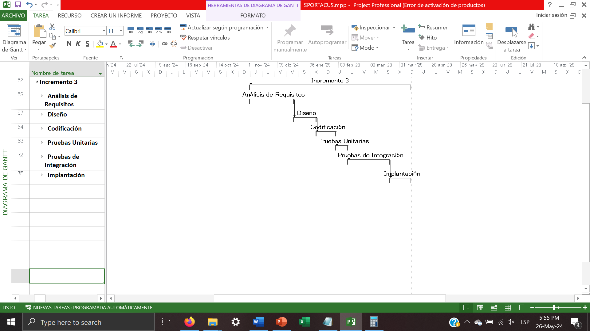
Presentación del Plan de Proyecto – Estimación y Planificación del Proyecto
Diagramas de Gantt:
Incremento 1 Incremento 2 Incremento 3
Phantom Protocols™
16/28

Slide 17
Procedimiento de Seguimiento y Control
17/28

Slide 18
Presentación del Plan de Proyecto – Procedimiento de Seguimiento y Control
Seguimiento del Avance: Reuniones Internas
Incremento 1
Fase | Fecha
Análisis de Requisitos | 27/05/2024
Diseño | 10/06/2024
Codificación | 24/06/2024
Pruebas Unitarias | 02/07/2024
Pruebas de Integración | 02/08/2024
Implantación | 11/09/2024
Incremento 2
Fase | Fecha
Análisis de Requisitos | 26/09/2024
Diseño | 07/10/2024
Codificación | 16/10/2024
Pruebas Unitarias | 22/10/2024
Pruebas de Integración | 06/11/2024
Implantación | 13/11/2024
Incremento 3
Fase | Fecha
Análisis de Requisitos | 23/12/2024
Diseño | 13/01/2025
Codificación | 31/01/2025
Pruebas Unitarias | 11/02/2025
Pruebas de Integración | 21/03/2025
Implantación | 10/04/2025
Phantom Protocols™
18/28

Slide 19
Presentación del Plan de Proyecto – Procedimiento de Seguimiento y Control
Seguimiento del Avance: Reuniones con el Cliente
Entregables
Plan del Proyecto
Hito | Fecha
Presentación del Plan de Proyecto | 27/05/2024
Fin del Incremento 1 | 11/09/2024
Fin del Incremento 2 | 13/11/2024
Fin del Incremento 3 | 10/04/2025
Entregables
Documento de Especificación de requisitos del incremento
Prototipos correspondientes al incremento
Documento de diseño del incremento
Manual de usuario del incremento
Manual técnico del incremento
Ejecutable del incremento
Phantom Protocols™
19/28

Slide 20
Aspectos Generales de Reflexión Sobre el Proyecto Planificado a Nivel de Equipo
20/28

Slide 21

Presentación del Plan de Proyecto – Aspectos Generales de Reflexión Sobre el Proyecto Planificado a Nivel de Equipo
Dificultades Encontradas
Conocimientos Adquiridos
Estimación Puntos-Función
Distribución Errónea de Subsistemas
Pobre Distribución del Trabajo
Estimación de Coste y Precio de un Proyecto
La Importancia y Diferencia que puede Causar un Error en la Estimación de un Proyecto
Aspectos Mejorables
Asegurar la Validez de los Resultados Obtenidos
Revisar la Factibilidad de las Soluciones Propuestas
Mejorar la Organización del Equipo
Phantom Protocols™
21/28

Slide 22
Aspectos Específicos de Reflexión Sobre el Proyecto Planificado a Nivel de Equipo e Individual o Personal
22/28

Slide 23


Presentación del Plan de Proyecto – Aspectos Específicos de Reflexión Sobre el Proyecto Planificado a Nivel de Equipo e Individual o Personal
Calidad del Proyecto Final
Requisitos
Estimación de Coste y Tiempo
Asignación de Personal
Seguimiento de los Avances
Planificación Final del Proyecto
Etc.
Phantom Protocols™
23/28

Slide 24

Presentación del Plan de Proyecto – Aspectos Específicos de Reflexión Sobre el Proyecto Planificado a Nivel de Equipo e Individual o Personal
Procedimiento llevado a cabo para elaborar el Plan de Proyecto
Tareas a Realizar
Corrección Requisitos | Redacción Plan de Proyecto
Ajuste Puntos-Función | Corrección Subsistemas
Calculo Esfuerzo y Jornadas | Seguimiento y Control
Realizar Planificación con MS Project
Phantom Protocols™
24/28

Slide 25
Presentación del Plan de Proyecto – Aspectos Específicos de Reflexión Sobre el Proyecto Planificado a Nivel de Equipo e Individual o Personal
Contribución Individual o Personal de los Integrantes del Equipo
Integrante | Contribución
Jaime Sánchez Esteban | Realizar Planificación de MS Project Validar la Estimación Puntos-Función Realizada Organización del Plan de Proyecto
Andrés Peñalba García-Fiz | Corrección de los Requisitos y Subsistemas Realizar Estimación Puntos-Función Redacción Requisitos y Subsistemas
Sergio Fraile Sánchez | Realización Trabajos Opcionales Realización Presentación Redacción del Plan de Riesgos
Miguel Ibáñez González | Redacción del Plan de Proyecto
Alexandra Conache | Redacción del Plan de Proyecto
Phantom Protocols™
25/28

Slide 26
Conclusiones
26/28

Slide 27
Presentación del Plan de Proyecto – Conclusiones
Conclusiones
Trabajo Realizado
Satisfacción Personal
Conocimientos Adquiridos
Phantom Protocols™
27/28

Slide 28
¿Alguna Pregunta?
28/28

